Slide 1
로봇인지시스템 Final Term
강화학습 기반의 능동현가장치 설계
김성재(201899115)
김현수(201421187)
June, 7th 2018

Slide 2
Contents
Abstract
System Model
Control Method
Result
Conclusion

Slide 3
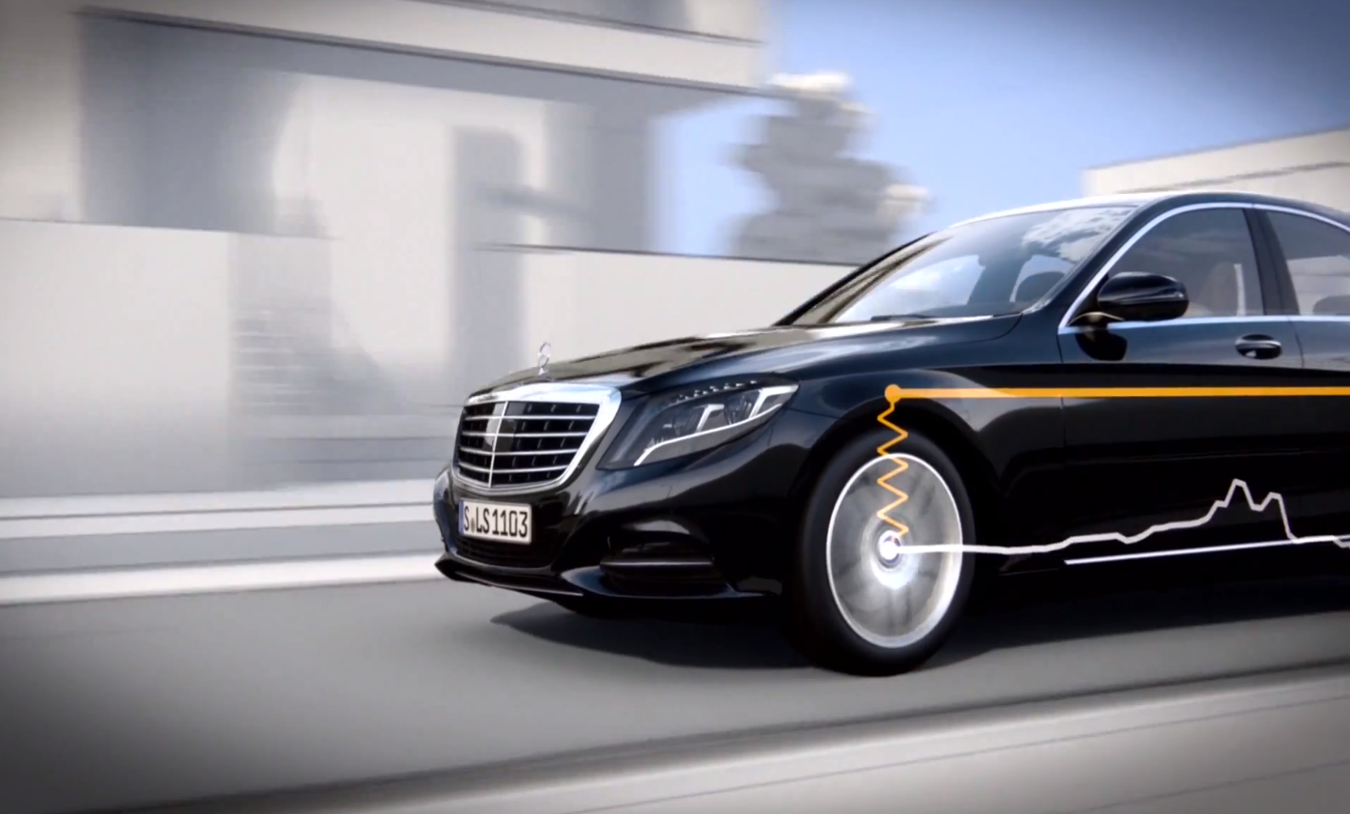
Abstract
프로젝트 목표
차체의 높이 제어를 통한 진폭 감소
목표 달성 방법
강화학습 기법 중 하나인 DDPG를 이용한 능동현가장치 구축

Slide 4

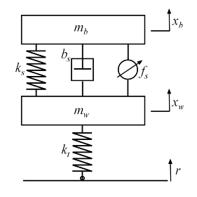
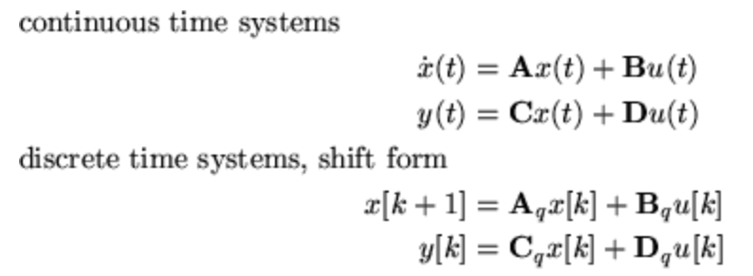
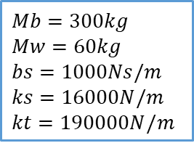
System Model
Quarter-Car Suspension Model
State Variables:
$$Mb=300kg$$
$$Mw=60kg$$
$$bs=1000Ns/m$$
$$ks=16000N/m$$
$$kt=190000N/m$$
State-Space Representation:
Continuous >> Discrete:

Slide 5
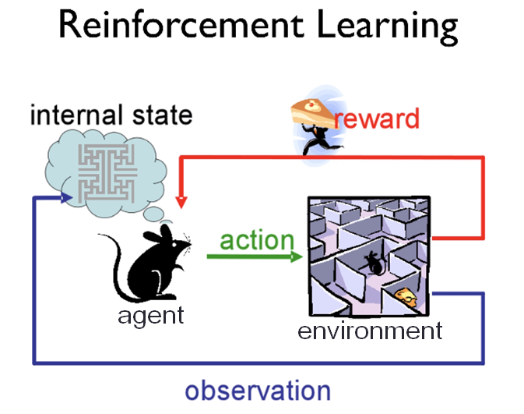
Control Method(1/2)
구성 요소
Agent : Active Suspension
Environment : Quarter-Car Model
State = [x1, x1dot, x2, x2dot]
Action = -0.4 ~ 0.4 (kN)
Reward = -(x1^2 + 0.1*x1dot^2 + 0.001*action^2)

Slide 6
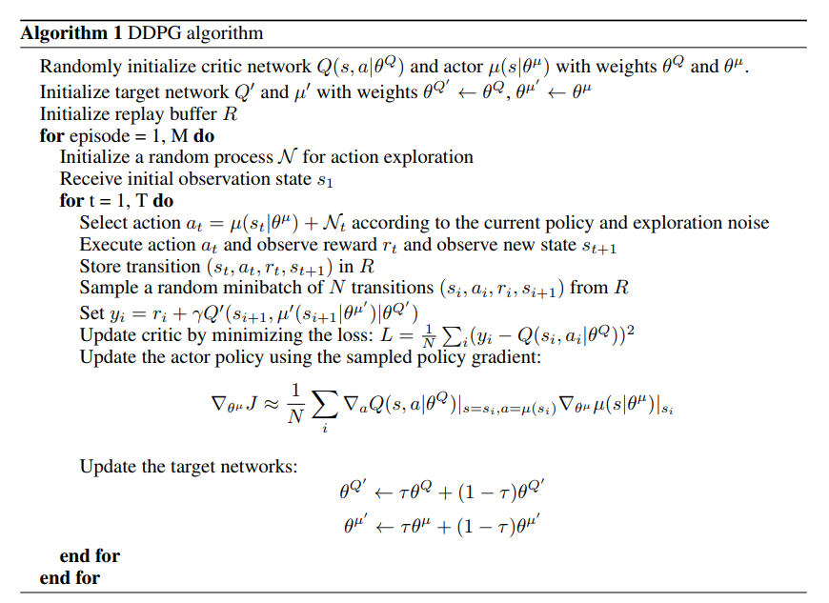
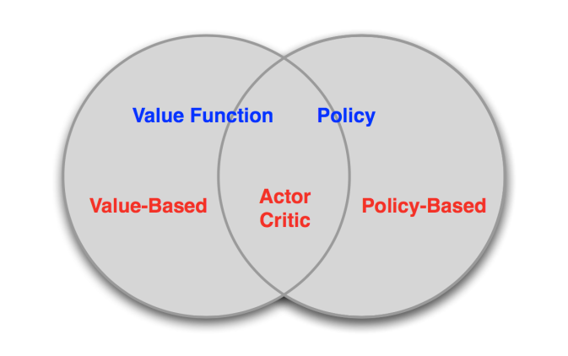
Control Method(2/2)
DDPG(Deep Deterministic Policy Gradient)
Input
Critic Network : s, a
Actor Network : s
Output
Critic Network : Q
Actor Network : a
Optimizing
Critic Network : 적절한 평가방법 선택
Actor Network : 평가가 좋은 정책 찾기

Slide 7
Experiments
No Active Suspension
Road Condition
Quarter-Car
State
With Active Suspension
Force
State
DDPG
A/S
Quarter-Car
Road Condition

Slide 8
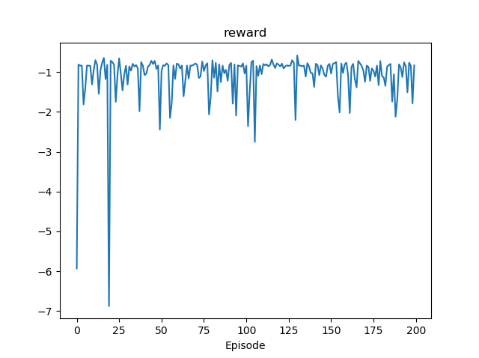
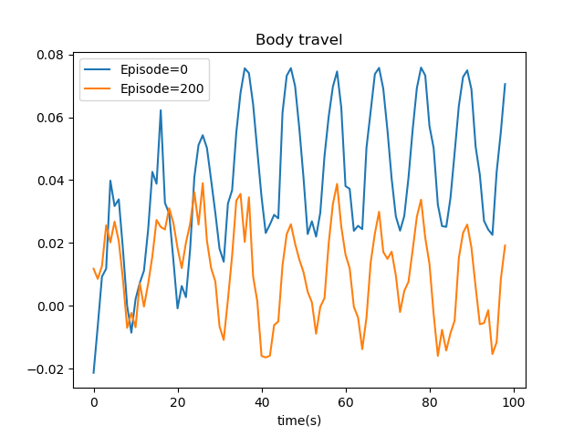

Training Results 1
Training Parameters
Road type: cos wave (0.025*(1-cos(0.6*t))
Force constraints:
Max episode: 200
Reward값에 따른 차체의 상태 비교
$$−0.8kN≤f≤0.8kN$$
m

Slide 9
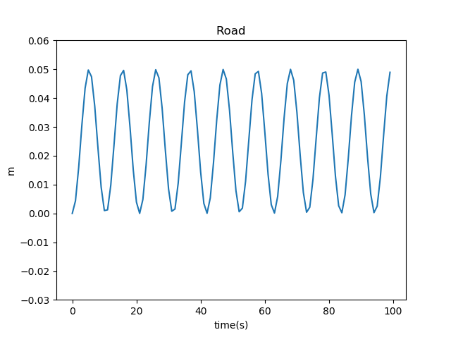
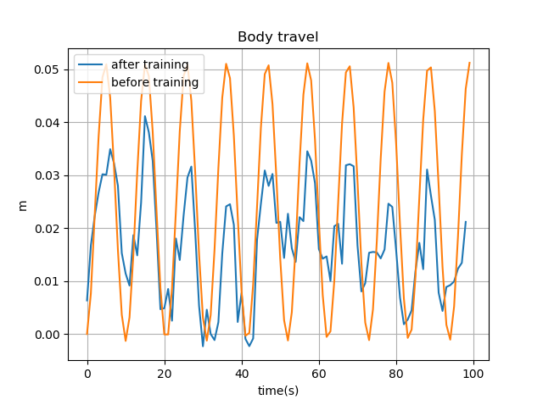
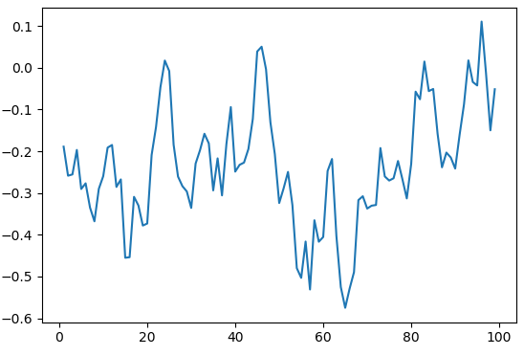

Training Results 2 (cos wave)
Road
Training Parameters
Road type: cos wave (0.025*(1-cos(0.6*t))
Force constraints:
Max episode: 200
$$−0.8kN≤f≤0.8kN$$
Body travel
force
m
kN
Time(s)
Time(s)

Slide 10
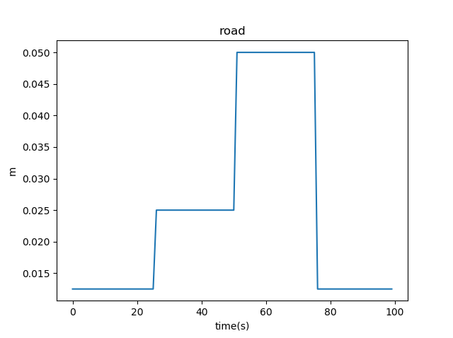
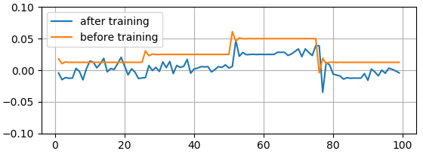
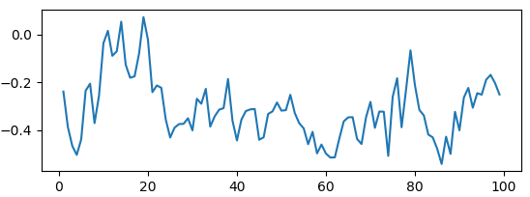
Training Results 3 (step wave)
Road
Training Parameters
Road type: step wave
Force constraints:
Max episode: 200
$$−0.8kN≤f≤0.8kN$$
Body travel
force
m
kN
Time(s)
Time(s)

Slide 11
Conclusion
노면의 상태와 무관하게 DDPG를 이용한 Active Suspension 사용 시 x1이 감소한 것을
확인할 수 있었다.
향후 실험에서는 다른 실제 차량의 Active Suspension의 성능과 비교하여
DDPG 제어기의 성능 평가할 예정이다.
단순히 x1의 진폭 줄이기 뿐만이 아니라 승차감에 영향을 주는 요소들을 더 확인하여
DDPG 제어기의 성능을 좋게 만들 것이다.

Slide 12

Q/A
감사합니다.

